Slide 1
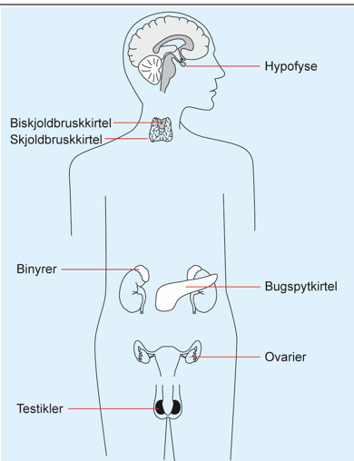
Hormoner

Slide 2
Langtrækkende signalveje i kroppen
Nervesystemet
  Her og nu kommunikation
Hormonsystemet
  Langsommere
  Kan forårsage større ændringer over tid end nerverne

Slide 3
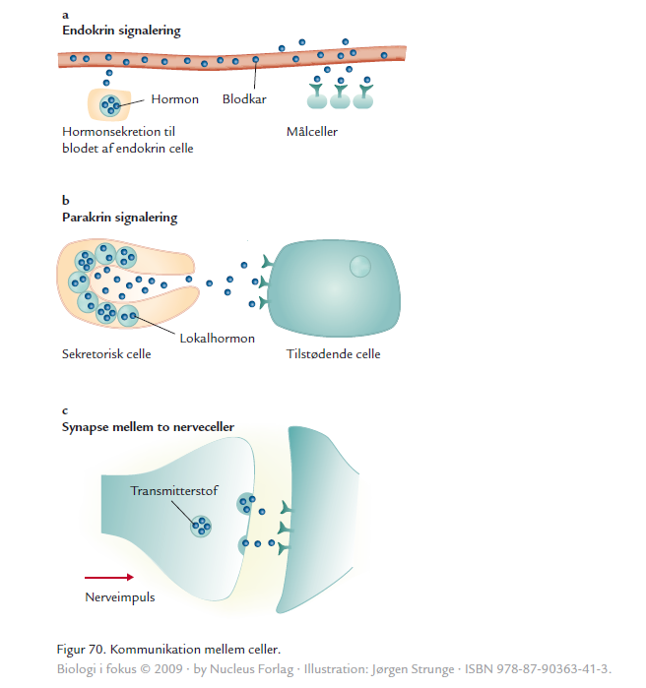
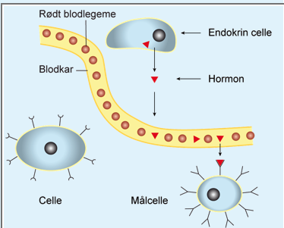

Slide 4
Hormoner
Hvad er et hormon?
  Kemiske signalstoffer
  Kommer fra det græske ord Hormao, som betyder stimulerer/sætter gang i
Dannes af forskellige kirtler i multicellulære organismer, der udløser forskellige reaktioner
3 hormontyper: Steroid, aminosyre, og peptidhormoner

Slide 5
Hormoner
Kommunikation mellem organer og/eller væv
Regulerer fysiologiske og adfærdsmæssige aktiviteter, så som:
  Fordøjelsen
  Stofskiftet
  Respirationen
  Vævsfunktioner
  Søvn
  Stress
  Vækst og udvikling
  Humør
  Reproduktion
  Udskillelse/frigivelse
  Mælkeproduktion

Slide 6
Endokrin og parakrin signalering
Endokrin:
  Hormonerne transporteres med blodet fra de producerende celler til målcellerne
  Celler der producerer disse hormoner kaldes for endokrine celler
Parakrin:
  Lokalhormoner, fra en sekratorisk celle til en tilstødende celle
  En del af disse hører til immunsystemet
    Bl.a. det der er skyld i feber eller allergiske reaktioner

Slide 7
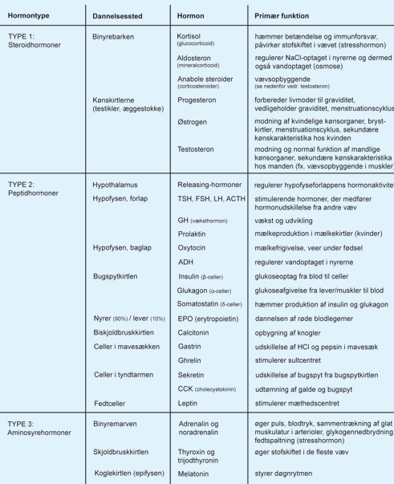
3 hormontyper: Steroid, peptid og aminosyre

Slide 8
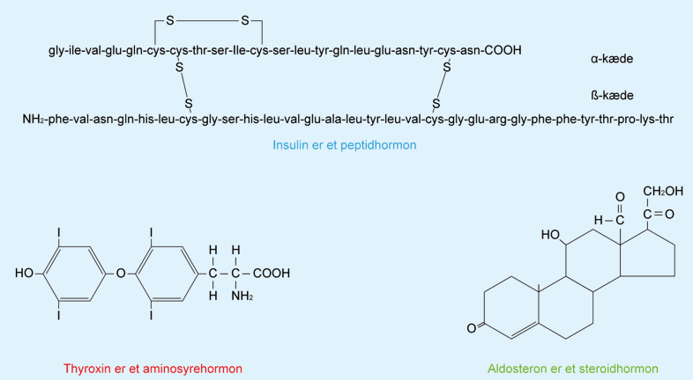

Slide 9
Hormo-nernes virkemåde fortsat
Hormoner binder sig til specifikke protein-receptorer på målcellerne
  Resulterer i en ændring af cellefunktion hos målcellerne
  Er ofte kontrolleret af en feed-back-mekanisme
    Både positiv og negativ feed-back
Nogle hormoner påvirker stort set alle celle i kroppen
  Fx væksthormoner
Andre hormoner påvirker kun få celler

Slide 10
Hormoner hos andre organismer
Pattedyrenes hormoner minder meget om menneskets
Der findes også hormoner i insekter
  De bedst udforskede er dem der styrer metamorfosen
Og hormoner i planter
  Ethylen – modning af frugter

Slide 11
Målceller
Et hormon påvirker kun visse celler
  Hormonets målceller
  En målcelle har den korrekte receptor for det pågældende hormon
    Intracellulært eller membranbundet
Nogle hormoner rammer alle/næsten alle celler
  Kortisol
Nogle rammer kun ganske få celler
  Adrenokortikotropt hormon (ATCH)
    Påvirker kun binyrebarkens celler

Slide 12
De fire former for respons
Cellens proteinsyntese kan påvirkes
Cellens enzymaktivitet kan øges
Cellen kan øge udskillelsen af diverse stoffer
Forøgelse af stoftransport igennem cellemembranen

Slide 13
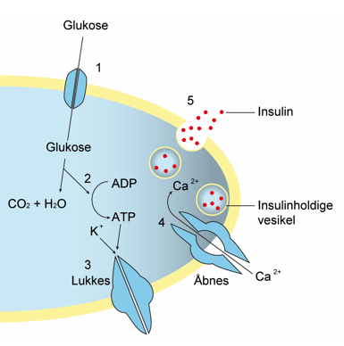
Eksempel endokrin - insulin

Slide 14
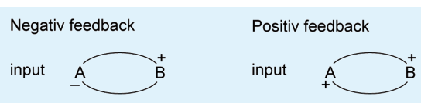
Negativ og positiv feedback

Slide 15
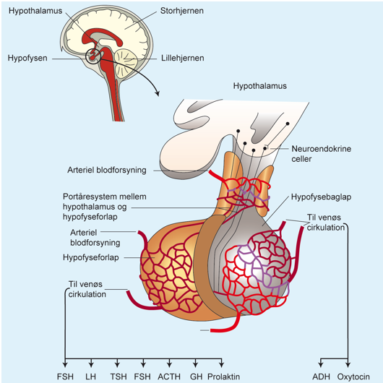
Samspil mellem hypothalamus og hypofysens hormoner

Slide 16
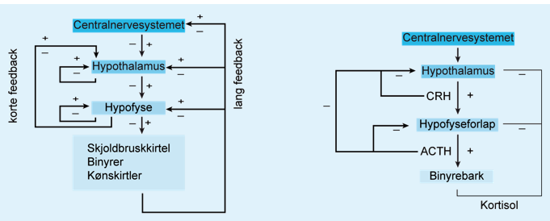
Eksempel på negativ feedback - kortisol

Slide 17
Opløselighed
Hormoner kan opdeles i to grupper på baggrund af deres opløselighed:
  Fedtopløselige
    Kan komme igennem cellemembranen
    Binder sig til intracellulære-receptorer
    Steroidhormonerne (kønshormonerne)
  Vandopløselige
    Kan ikke komme igennem cellemembranen
    Binder sig til receptorer på cellemembranen
    Peptidhormonerne og de omdannede aminosyrer

Slide 18
Fedtopløselige hormoner
Transporteres i blodet via transportproteiner
Kan diffundere igennem cellemembranen
Binder sig til intracellulær receptor
  Enten i cytoplasma eller i cellekernen
  Sætter ofte gang i at et bestemt gen transskriberes
    Sætter altså gang i dannelsen af et protein eller flere proteiner
    Hormonet virker altså som en transskribtionsfaktor
    Alt efter hvilken celle hormonet virker på, dannes der forskellige proteiner

Slide 19
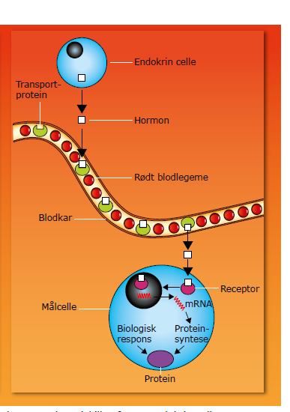

Slide 20
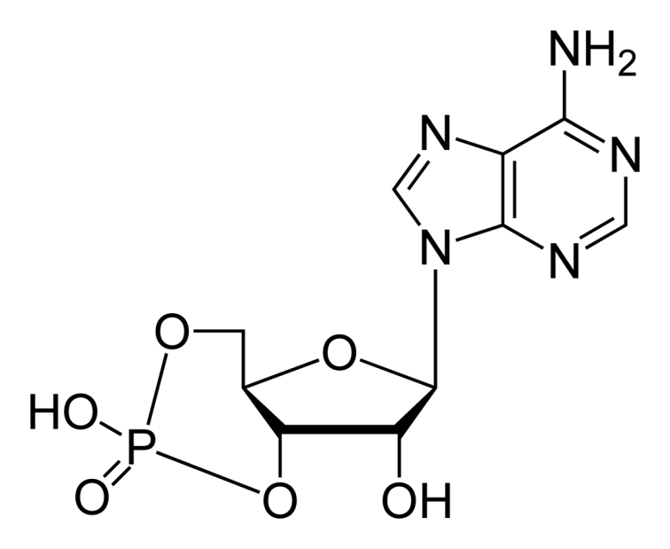
Vandopløselige hormoner
Transporteres i blodet
Opfanges af receptorer, der sidder på målcellernes membran
  Denne aktiverer en række intracellulære processer
    Kædereaktion
    Sker ofte via et G-protein kompleks
    G-protein enten inhiberer eller stimulerer dannelsen af et intracellulært signalstof
      Dette signalstof er ofte cAMP
    Fx øge dannelsen af kanaler/pumper

